Slide 1

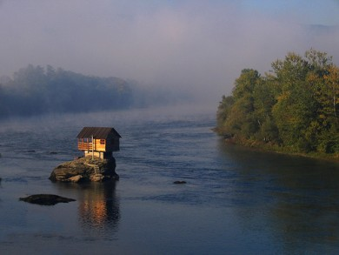
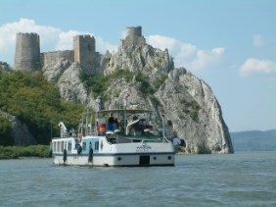
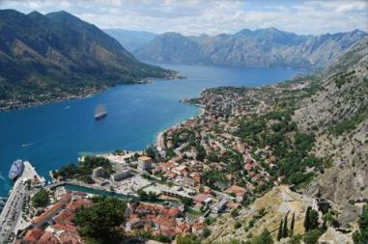
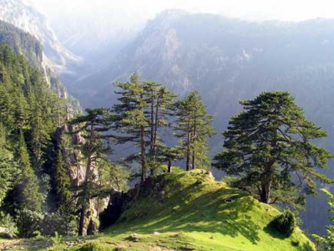
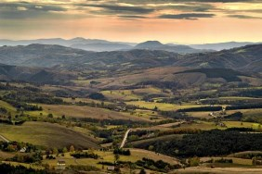
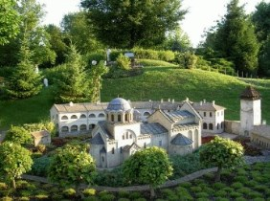
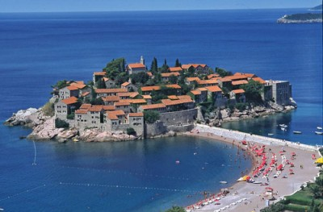
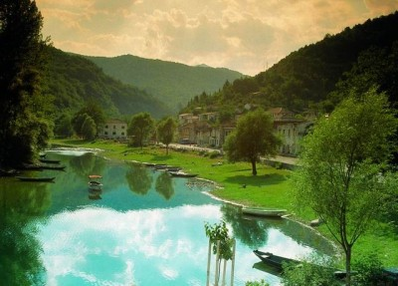
КОРПОРАТИВНЫЙ ТУРИЗМ в СЕРБИИ и ЧЕРНОГОРИИ

Slide 2

Почему Сербия и Черногория?
Богатое культурное наследие
Удивительная природа
Адриатическое море в Черногории
Дружелюбное и открытое для общения население
Безопасность
3 часа полета из Москвы
Ежедневные регулярные и чартерные рейсы
Безвизовые страны для граждан России, Украины, Белоруссии, Казахстана

Slide 3
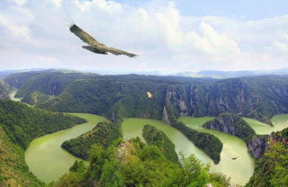
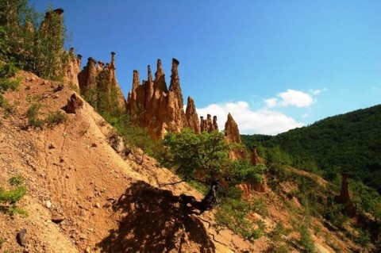
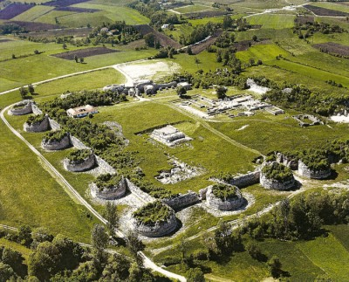
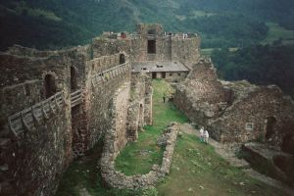
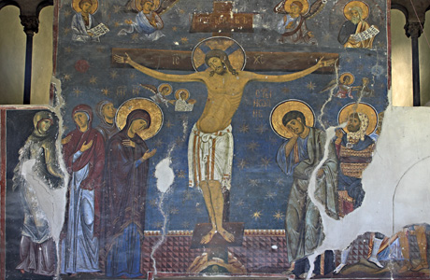
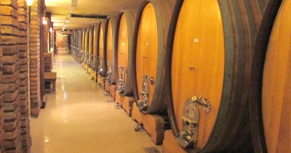
Достопримечательности Сербии
Заповедники и национальные парки | Природные феномены | Археологические раскопки
Древние крепости | Православные монастыри | Винные регионы

Slide 4
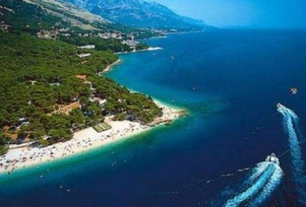
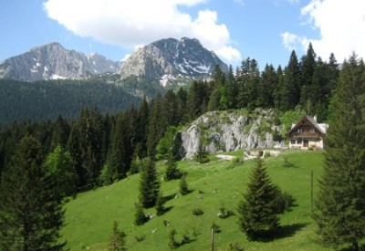
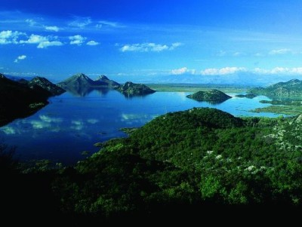
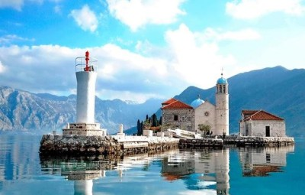
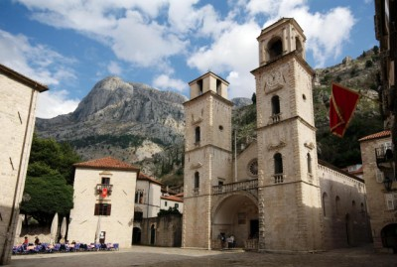
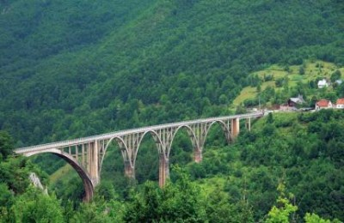
Достопримечательности Черногории
Адриатическое море | Горы | Озера
Бока Которска | Средневековые города | Каньоны

Slide 5
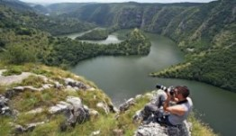
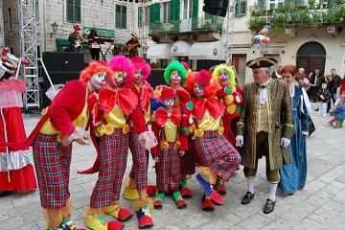
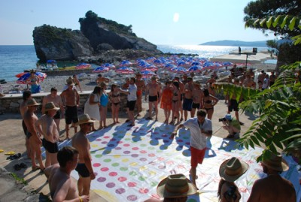

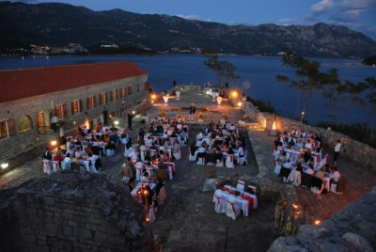
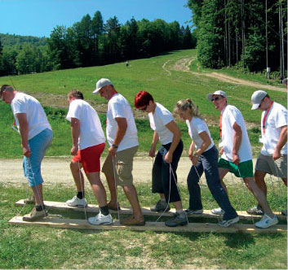
MICE в СЕРБИИ и ЧЕРНОГОРИИ
Международная ассоциация конгрессов и конференций ICCA по результатам 2013 года признала Сербию наиболее динамично развивающимся MICE-направлением в Европе.
В 2013 году Сербия вошла в пятерку лидеров корпоративного туризма Восточной Европы.
Черногория – уже на протяжении многих лет является стабильным направлением корпоративного туризма.
Здесь гостеприимство просто витает в воздухе... Невероятно!
CNN Traveler

Slide 6
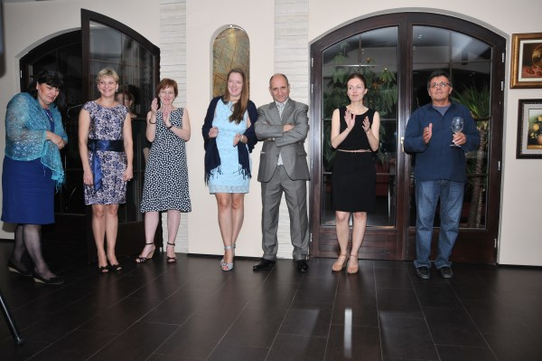
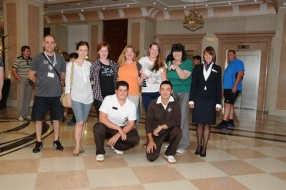
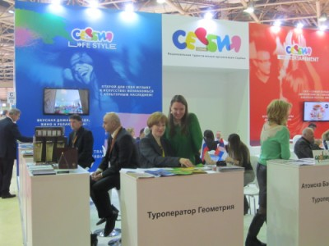
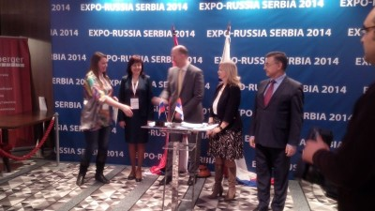
Организация корпоративных туров
Качественный менеджмент
Собственное представительство в Сербии и Черногории
Сотрудники компании
часто работают в Сербии и Черногории,
досконально знают страны,
владеют сербским языком,
общаются с подрядчиками напрямую, без посредников,
участвуют в выставках и конференциях

Slide 7
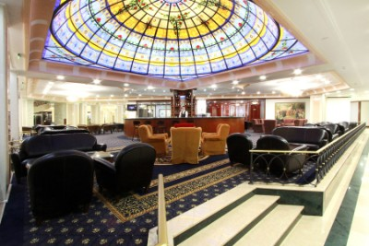
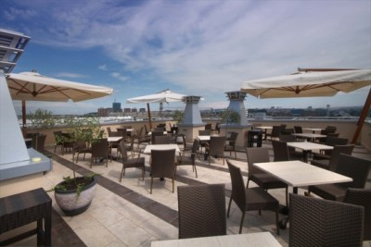
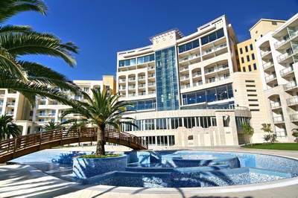
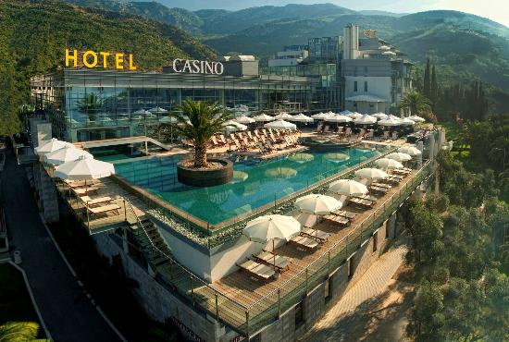
Организация корпоративных туров
Оптимальный выбор отелей
Мы предлагаем лучшие отели в каждой категории
Пляжные и горные, городские отели и отели в курортных зонах
Небольшие уютные отели и конгресс-отели с максимальными возможностями
Индивидуальный подход к каждому заказчику
Оптимальный набор услуг

Slide 8
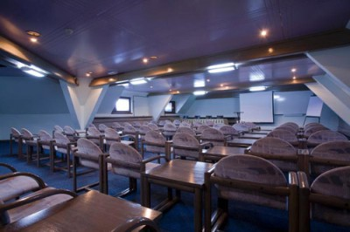
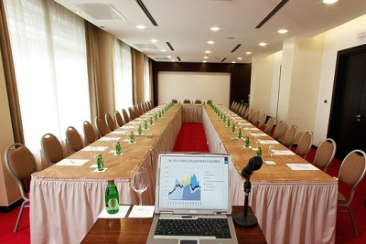
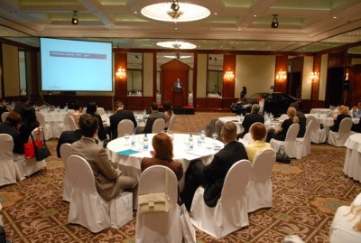
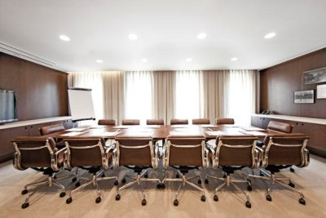
Организация корпоративных туров
Конгресс-центры и конференц-залы
Все возможности для проведения деловой части мероприятий:
конгресс-центры от 1000 чел.
конференц-залы от 20 до 1000 чел.
мини-залы для секционных мероприятий
необходимое презентационное оборудование и возможность синхронного перевода

Slide 9
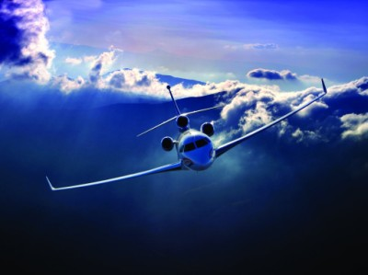
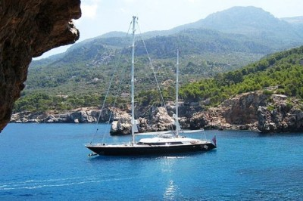
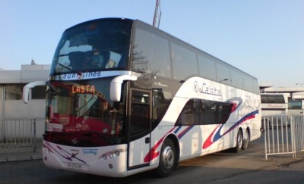
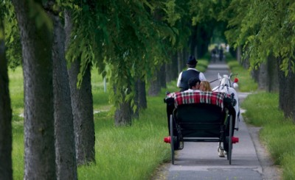
Организация корпоративных туров
Транспорт
Регулярные и чартерные ежедневные авиарейсы
Автобусы высокого туристического и представительского классов
Круизы на морских яхтах, речных теплоходах и катерах
Катание на национальных повозках и пролётках
Индивидуальные трансферы на авто и микроавтобусах представительского класса

Slide 10
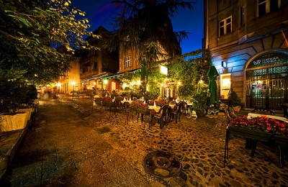
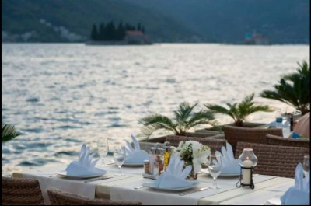
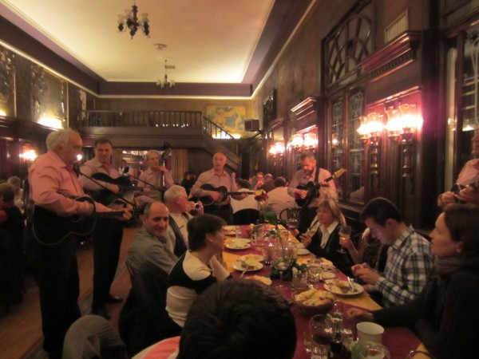
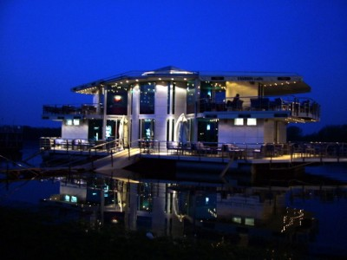
Организация корпоративных туров
Питание
Морские рестораны на побережье Адриатики
Исторические рестораны Скадарлии в Белграде
Рыбные рестораны на речных «сплавах»
Рестораны национальной кухни различных регионов
Рестораны на винариях
Пикники на природе
Огромные порции
Вкуснейшая еда
Зажигательная народная музыка

Slide 11
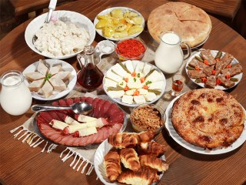
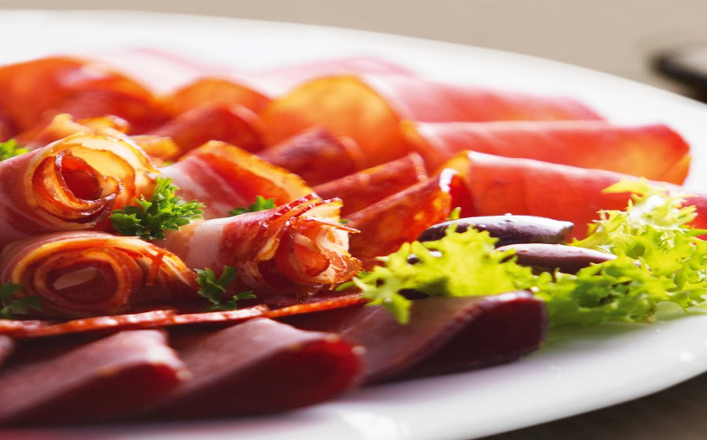
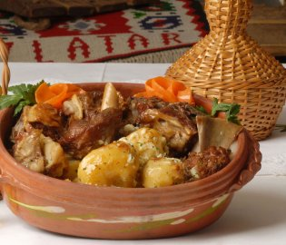
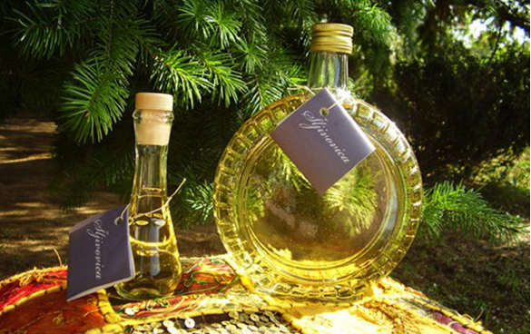

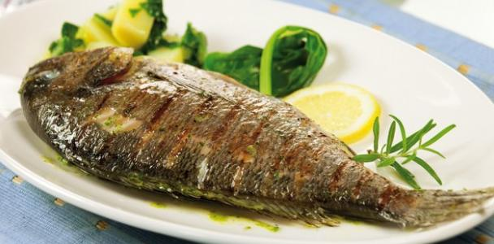
Национальные специалитеты
Сыровяленые мясные деликатесы – пршут, кобасица, кулен, врат
Рыба и дары моря
Козий и овечий сыр
Каймак и кисломолочные продукты
Ягнятина и козлятина «из-под сача»
Ракия из винограда, сливы, груши, айвы
Вина из местных сортов винограда
Мед и варенья из экологически чистых регионов

Slide 12




Направления корпоративного туризма в Сербии и Черногории
Организация конференций, семинаров, тренингов
Деловые поездки
Team-building
Инсентив-туры
Развлекательные поездки для ключевых деловых партнеров
Экскурсионные программы
Событийный туризм
Спортивный туризм
Эко-туризм
Активный туризм
Творческие туры

Slide 13






Организация конференций, семинаров, тренингов
Торжественная встреча | Мобильный бизнес-центр | Малые залы для сессий
Гала-ужины, банкеты | Экскурсии | Корпоративные подарки и промо-материалы

Slide 14






Деловые поездки
Встреча и размещение в отеле | Участие в бизнес-мероприятиях | Транспортное обслуживание
Услуги переводчика | Организация питания | Свободное время

Slide 15






Team-building
Парк приключений | Рыцарский турнир | Рафтинг
Джипинг | Квест в старинной крепости | Сафари на квадроциклах

Slide 16






Инсентив-туры
Тематические экскурсионные туры | Гастрономические и винные туры | Отдых на курортах и в СПА-отелях
Круизы на яхтах по Адриатике | Горнолыжные туры | Отдых на море

Slide 17






Развлекательные поездки для ключевых деловых партнеров
Рыбный пикник на Адриатике | Круиз на теплоходе по Дрине | Посещение этно-села
Национальные ремесла - мастер-классы | Путешествие по старинной железной дороге | Сбор винограда и дегустация вина

Slide 18






Экскурсии по Западной и Центральной Сербии
Дрвенград Эмира Кустурицы | Овчарско-Кабларское ущелье | Монастырь Жича
Национальный парк Тара | Церковь Св.Георгия на Опленце | Этно-село Сирогойно

Slide 19






Экскурсии по винным регионам Сербии
Сремски Карловцы | Дегустация вина | Королевские подвалы
Ниш | Княжевац | Александровац

Slide 20






Экскурсии по Дунаю
Голубац | Памятник Децибалу | Джердап
Лепенски Вир | Феликс Ромулиана (Гамзиград) | Райачке Пимнице

Slide 21






Экскурсии по местам силы
Пирамида горы Ртань | Древняя крепость на Ртани | Джаволя Варош
Озера Хомолья | Водопады Старой Планины | «Мосты» Вратны

Slide 22






Экскурсии по православным монастырям Сербии
Монастырь Манасия | Милешева, Белый Ангел | Фрушка гора, Хопово
Црна Река | Монастырь Успенье | Монастырь Сопочани

Slide 23






Экскурсии по православным монастырям Черногории
Морача | Острог | Подмаине
Ждребаоник | Дайбабе | Савина

Slide 24





Экскурсии в Цетинье и Боку Которску
Цетинье | Негуши | Ловчен
Котор | Госпа од Шкрпела | Пераст

Slide 25






Экскурсии на Скадарское озеро
Скадарское озеро | Пеликаны | Вирпазар
Рьека Црноевича | Грможур | Лесендро

Slide 26






Экскурсии в горную Черногорию
Каньон реки Тара | Дурмитор | Беласица
Мост Джурджевича | Черное озеро | Каньон реки Морача

Slide 27






Событийный туризм
Фестиваль трубачей в Гуче | Белградский Beerfest | Нишвил
EXIT | Кустендорф | BELEF

Slide 28






Творческие туры
Ковачица | Монастырь Студеница | Злакуса
Сичевачко ущелье | Царицын град | Православный хор

Slide 29






Эко-туризм
Проживание в сельских домах | Домашняя пища | Сельская идиллия
Сельские праздники | Конные прогулки | Пешие прогулки

Slide 30






Активный туризм
Горные лыжи и сноуборд | Велопробеги | Рафтинг
Горные походы | Параглайдинг | Дайвинг

Slide 31






Охота и рыбалка
Охота на дивокозу | Зимняя охота на волка | Охота на муфлона
Морская рыбалка | Озерная рыбалка | Рыбалка на горных реках

Slide 32






Спортивные сборы
Баскетбол, волейбол, гандбол | Горные лыжи | Художественная гимнастика
Дзюдо | Теннис | Футбол

Slide 33
Скидки и бонусные программы
Компаниям-клиентам мы предлагаем заключить Соглашение о корпоративном обслуживании, на основании которого каждый сотрудник компании и члены его семьи смогут получать скидки при покупке туров в Турфирме «ГЕОметрия».
Для руководителей компаний и сотрудников, отвечающих за организацию корпоративных поездок, Турфирма «ГЕОметрия» организует ознакомительные туры, в программу которых входит осмотр отелей, конференц-залов, ресторанов, СПА-комплексов, обзор экскурсионных маршрутов, возможности проведения командных, спортивных, культурных мероприятий.
В том случае, если в результате подобного инфо-тура заказчик подписывает договор на проведение корпоративной поездки, стоимость ознакомительного тура полностью возвращается заказчику.
На инсентив-туры, спортивные и событийные туры Турфирма «ГЕОметрия» предоставляет компаниям-клиентам бесплатные путевки по системе 15+1 - при наборе группы 15 человек одна путевка предоставляется бесплатно (требуется оплатить только авиаперелет).

Slide 34


Туроператор «ГЕОметрия»
Мы любим и знаем Сербию и Черногорию
Туроператор по Сербии и Черногории
Принимающие офисы в Сербии и Черногории
Москва, Зубовский бульвар, д.13, стр. 1, оф.20-5
тел. +7 (495) 795-8126
www.balkan-shop.ru
е-mail: 5geo@mail.ru

